Slide 1
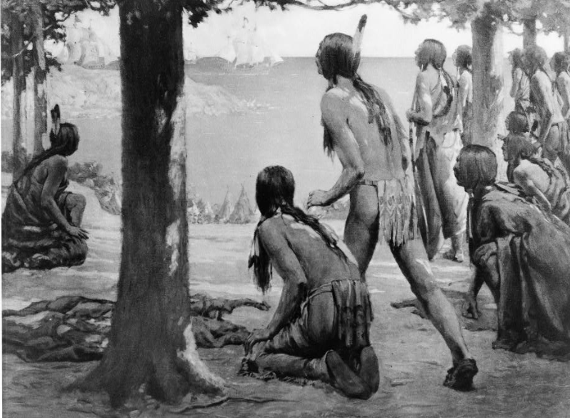
Unidad 1: Texas Natural y su Gente
Leccion 8:
Mirando adelante
Notes:
--The Coming of white man. 1914. Paintings and reproductions. https://www.loc.gov/item/93500490/.

Slide 2

Mirando adelante Calentamiento
https://education.texashistory.unt.edu

Slide 3

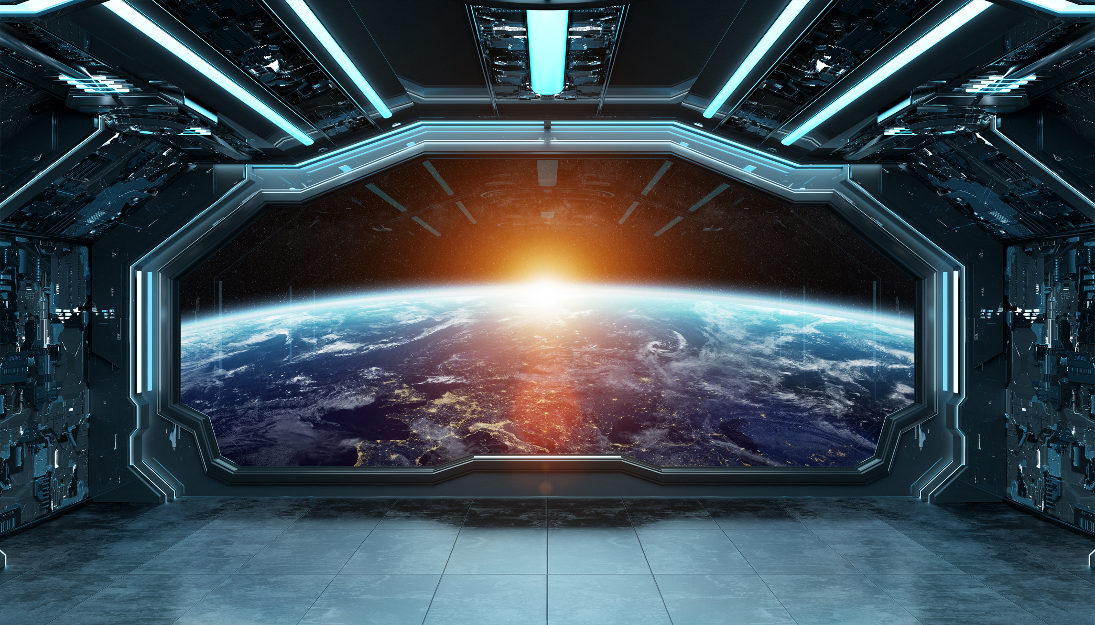


Calentamiento Sigue las instrucciones para completer tu calentamiento
Imagina tu experiencia aterrizando en otro planeta con vida humana.
Registra tus respuestas a las indicaciones en tu calentamiento.
Discute con un companero.
https://education.texashistory.unt.edu
Notes:
--Microsoft PowerPoint Stock Images

Slide 4
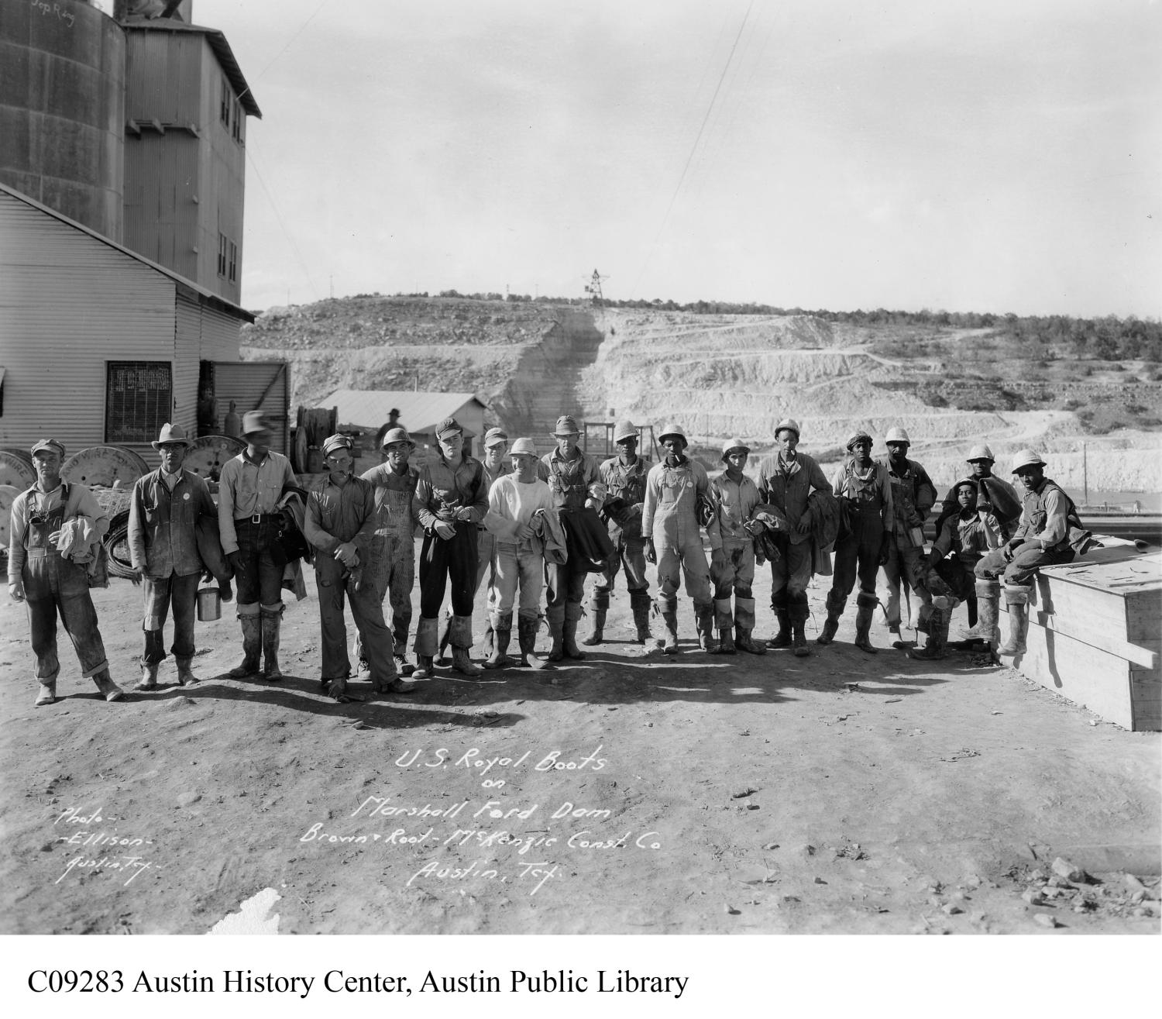
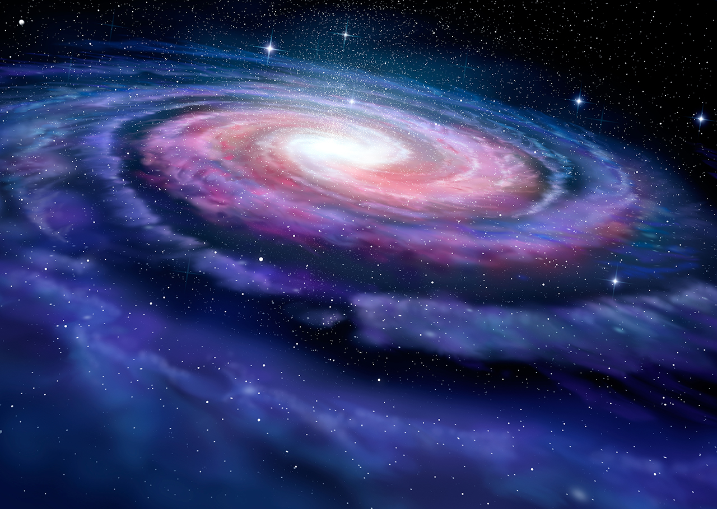
Compartir con la clase
Lee tu respuesta para la clase
https://education.texashistory.unt.edu
Notes:
--Microsoft PowerPoint stock image

Slide 5
Pregunta Esencial
Como podria afectar la llegada de nuevas personas de una cultura diferente a los indigenas americanos en Texas y el curso de la historia de Texas?
https://education.texashistory.unt.edu

Slide 6
En la leccion de hoy…
Examinaremos y anticiparemos el resultado de los primeros Encuentros entre exploradores espanoles e indigenas americanos en Texas.
Analizare un documento de Fuente primaria sobre el primer encuentro los indigenas de Texas.
https://education.texashistory.unt.edu

Slide 7
El Fin de una Era Parte I
https://education.texashistory.unt.edu

Slide 8
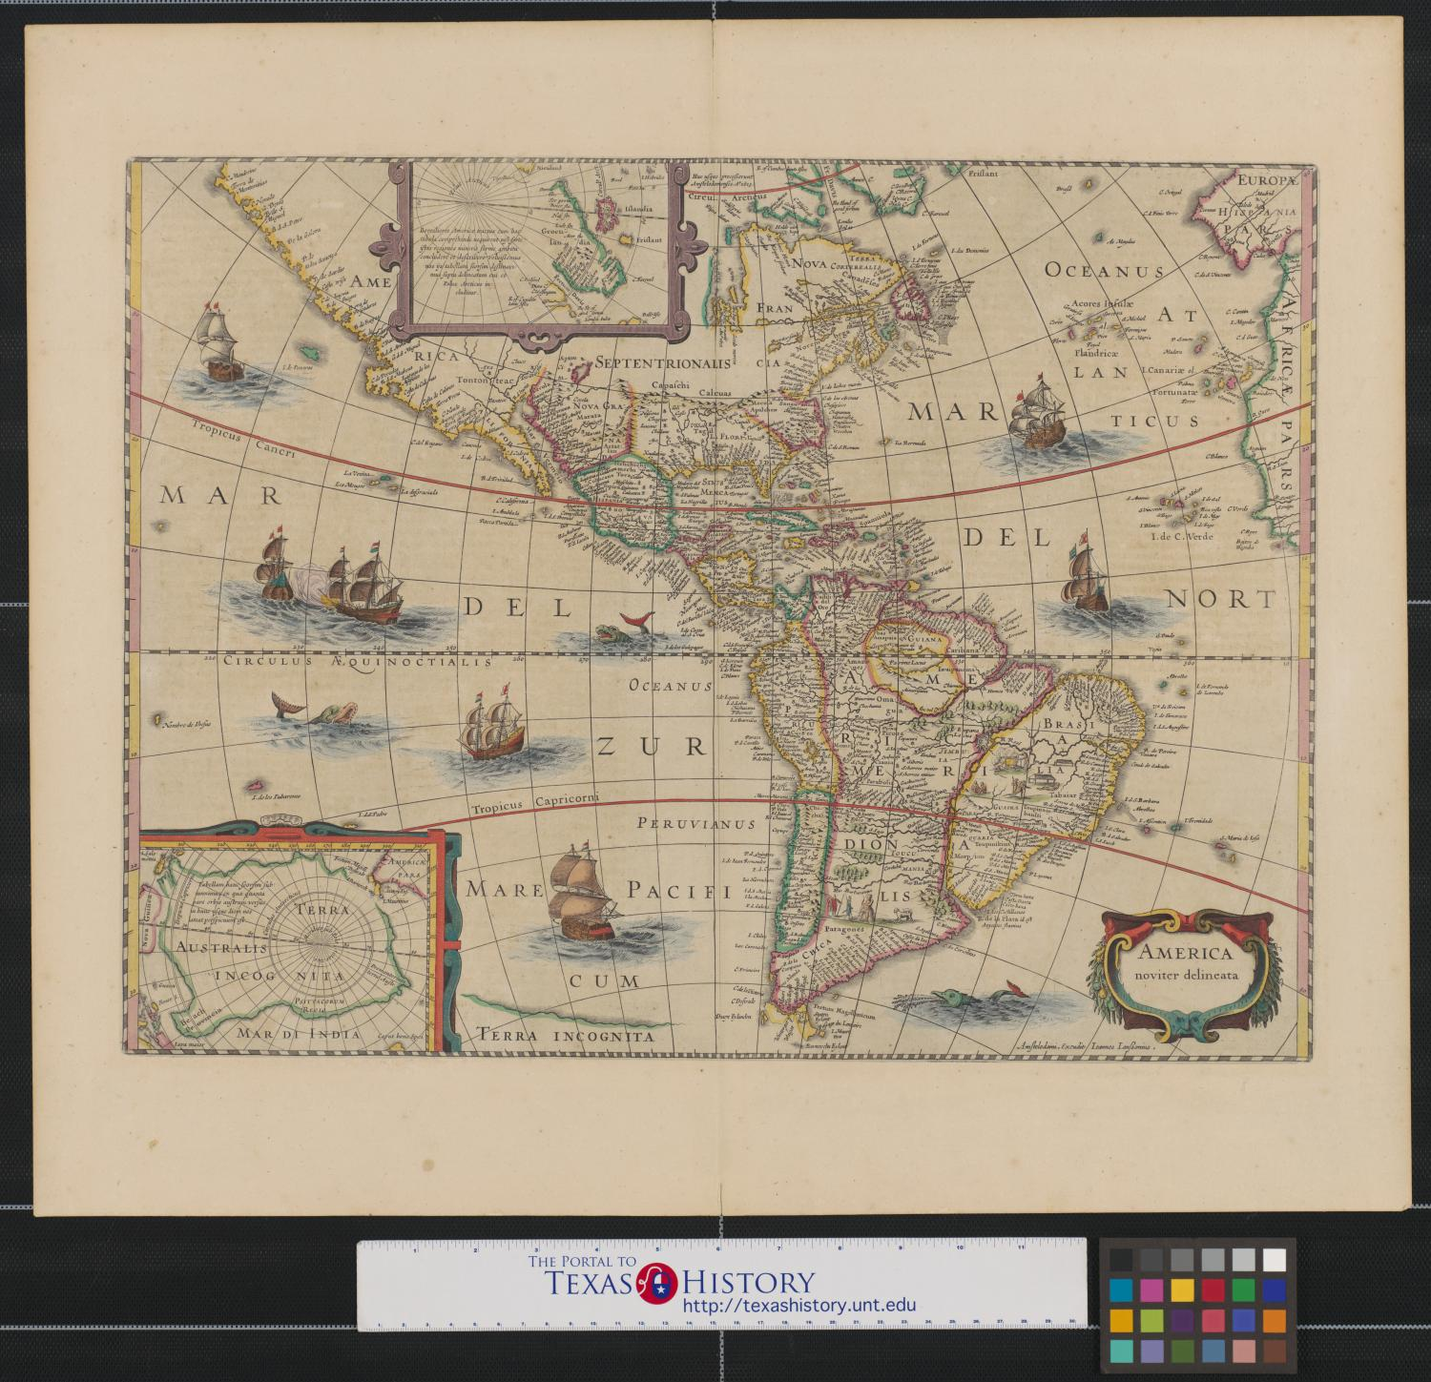
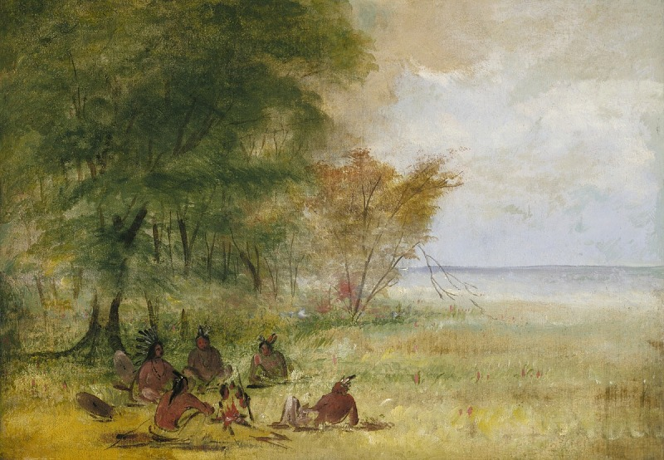
Parte I: El Fin de una Era
Durante 12,000 anos en la tierra que ahora llamamos Texas, los indigenas americanos habian vivido, trabajado, jugado, establecido comunidades, Criado familias, dirigido sus gobiernos, formado alianzas y luchador contra sus enemigos. Esta era de la historia de Texas fue un tiempo caracterizado por la vida de los pueblos indigenas, sin ninguna influencia de fuera da las Americas.
Una reunión de indígenas americanos
https://education.texashistory.unt.edu
Notes:
-- Sioux Indian Council, Chiefs in Profound Deliberation. Oil on canvas. George Catlin. Smithsonian American Art Museum, Gift of Mrs. Joseph Harrison, Jr. Sioux Indian Council, Chiefs in Profound Deliberation | Smithsonian Institution

Slide 9
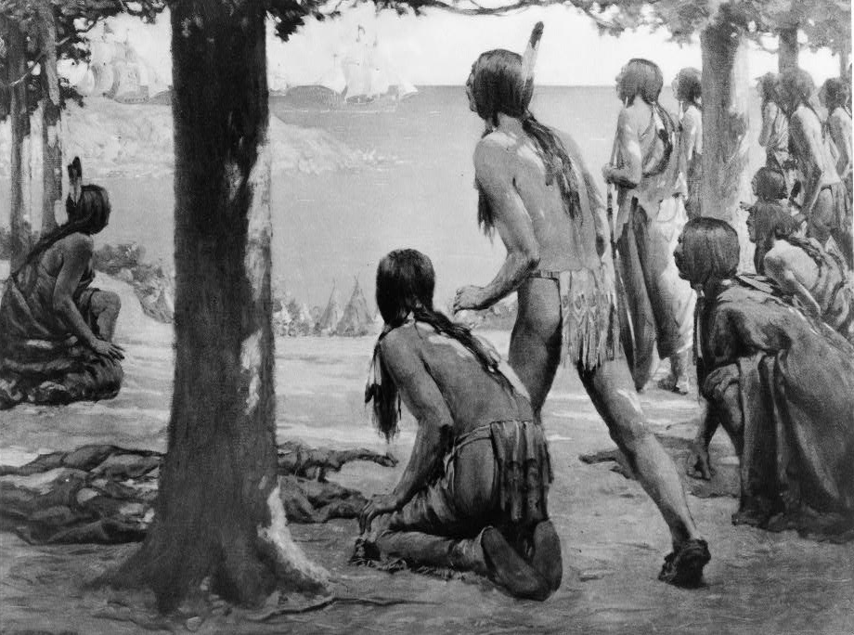
Parte I: El Fin de una Era 2
Luego, en lo que probablemente parecia un dia de noviembre mas en 1528, un grupo de indigenas americanos a lo largo de la costa se encontro con personas desconocidas de un lugar lejano. Este encuentro desato una cadena de eventos que cambiarian la historia de Texas para siempre.
Indígenas americanos observan barcos lejanos en la distancia
https://education.texashistory.unt.edu
Notes:
--The Coming of white man. 1914. Paintings and reproductions. https://www.loc.gov/item/93500490/.

Slide 10
Responde las Preguntas de Comprension Usa los inicios de oracion para compartir tu prediccion
Creo que las personas desconocidas son _________
Creo que el resultado del encuentro sera _________
https://education.texashistory.unt.edu

Slide 11
Dos Mundos Chocan Parte II
https://education.texashistory.unt.edu

Slide 12
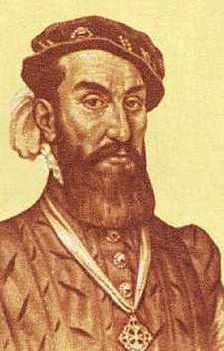
Parte II: Dos Mundos Chocan
En Noviembre de 1528, un grupo de exploradores espanoles se encontro con miembros de la tribu Karankawa de las Llanuras Costeras. Los hombre espanoles Estaban naufragos, perdidos y hambrientos. Uno de los sobrevivientes, un hombre llamado Alvar Nunez Cabeza de Vaca, escriba mas tarde un libro sobre su experiencia. En su libro, detallo este primer encuentro entre los espanoles y los pueblos indigenas de Texas.
Cabeza de Vaca
https://education.texashistory.unt.edu
Notes:
--Portrait of Cabeza de Vaca. Wikimedia Public Domain. File:Cabeza de Vaca Portrait.jpg - Wikimedia Commons

Slide 13

Parte II: Dos Mundos Chocan2
Ellos… vieron que tres indios, con arcos y flechas, lo seguian y lo llamaban, mientras el hacia lo mismo con ellos por medio de senales. Asi que el vino a donde estabamos, los indios se quedaron atras, sentados en la playa. Media hora despues. cien arqueros indios se unieron a ellos, y nuestro susto fue tal que, ya fueron altos o bajos, nos loz hizo parecer gigantes. Se quedaron quietos cerca de los primeros, cerca de donde estabamos.
La travesia de Alvar Nunez Cabeza de Vaca y sus companeros desde La Florida hasta el Pacifico, 1528-1536, El Portal a la Historia de Texas, Universidad del Norte de Texas
https://education.texashistory.unt.edu
Notes:
--Portrait of Cabeza de Vaca. Wikimedia Public Domain. File:Cabeza de Vaca Portrait.jpg - Wikimedia Commons

Slide 14
Responde las Preguntas de Comprension 2 Usa los incios de oracion para compartir tu respuesta a la pregunta numero tres
Creo que los antiguos habitants se pudieron haber sentido _________ porque ____________
https://education.texashistory.unt.edu

Slide 15
Otro Punto de Vista Parte III - Advanced
https://education.texashistory.unt.edu

Slide 16
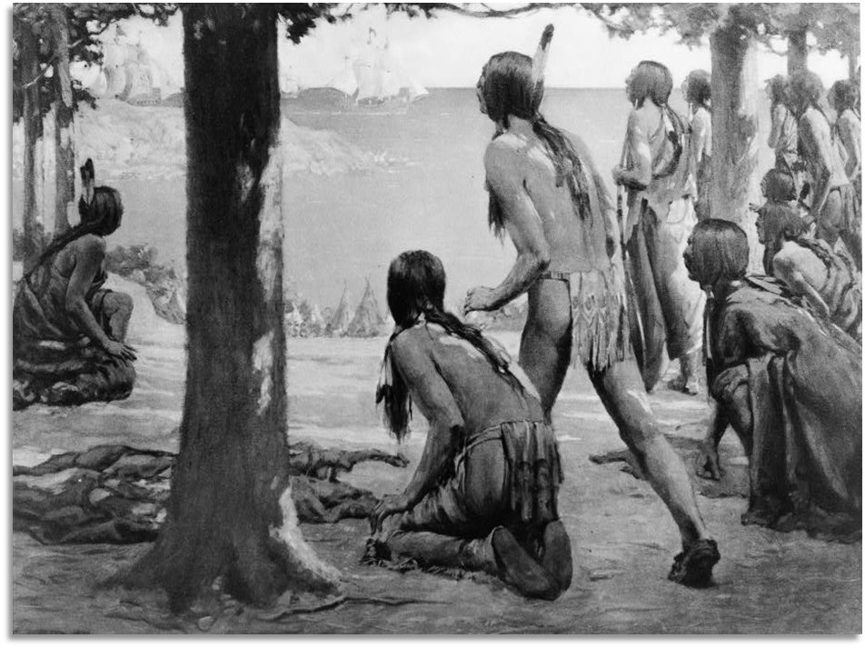
Parte III: Otro Punto de Vista
Sigue los instrucciones para escribir sobre el encuentro desde otro punto de vista.
https://education.texashistory.unt.edu
Notes:
----The Coming of white man. 1914. Paintings and reproductions. https://www.loc.gov/item/93500490/.

Slide 17
Mirando Adelante Boleto de Salida
https://education.texashistory.unt.edu

Slide 18
Boleto de Salida Sigue las instrucciones para completer tu Boleto de Salida
Considera el encuentro del viaje especial en Nuestro Calentamiento desde la perspectiva opuesta. Eres la persona en el planeta lejano y exrtanos llegan a tu hogar.
Escribe tu respuesta en el cuadro provisto.
Discute con un companero.
https://education.texashistory.unt.edu

Slide 19
Compartir con la clase 2
Lee tu respuesta para la clase
https://education.texashistory.unt.edu
Notes:
--Microsoft PowerPoint stock image

